Slide 1
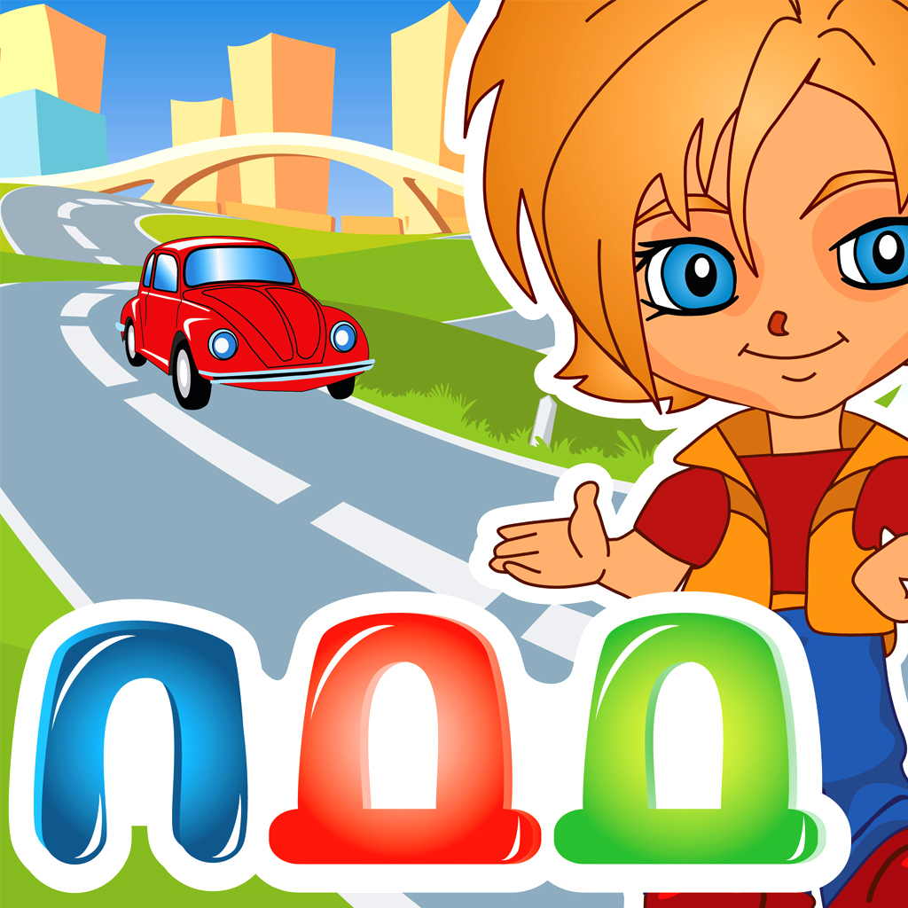
Интерактивная игра для детей дошкольного возраста (4-7 лет)
Подготовила: воспитатель МБДОУ «Детский сад села Купино Шебекинского района Белгородской области» Наумова М. В.

Slide 2
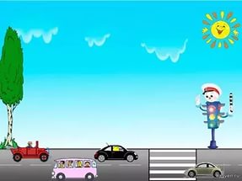
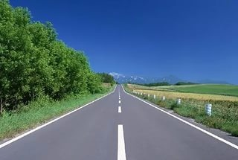
Эту ленту не возьмешь
И в косичку не вплетешь.
На земле она лежит,
Транспорт вдоль по ней бежит…..
...

Slide 3
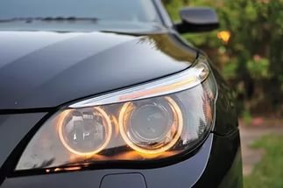
Днем и ночью я горю,
Всем сигналы подаю.
Есть три сигнала у меня.
Как зовут меня друзья?

Slide 4
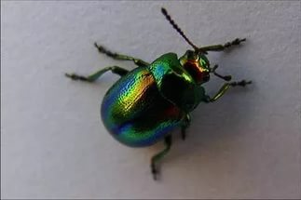
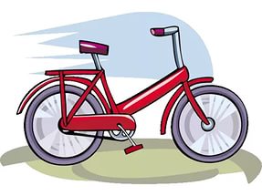
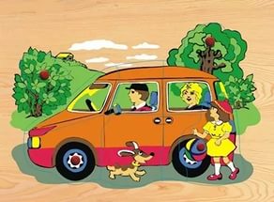
Не летит, не жужжит,
Жук по улице бежит.
И горят в глазах жука
Два блестящих огонька.

Slide 5
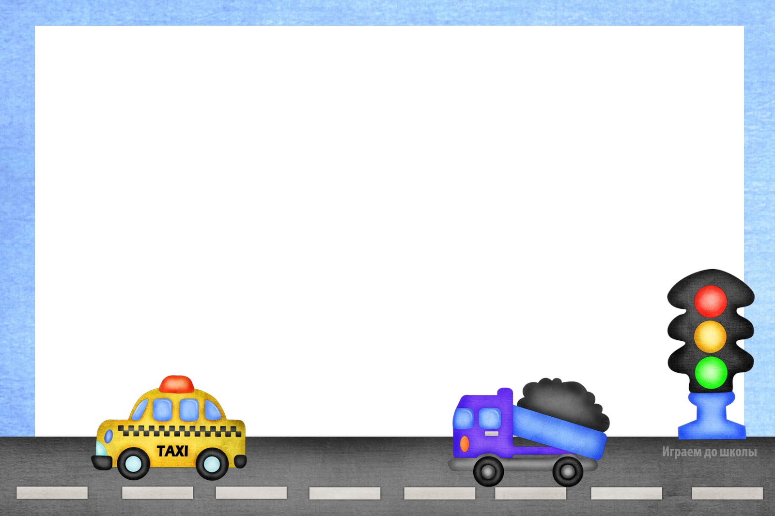
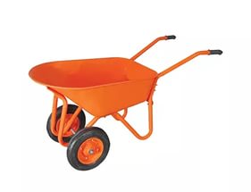
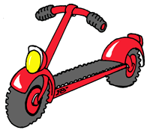
Ясным утром вдоль дороги
На траве блестит роса,
Крутят ноги вдоль дороги
Два весёлых колеса,
У загадки есть ответ:
Это мой…

Slide 6
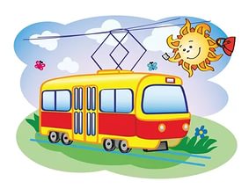
Нужно спереди –ты знай !
Обходить всегда ……

Slide 7
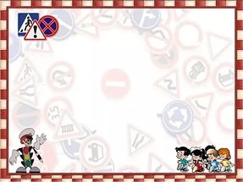
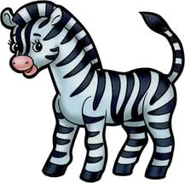
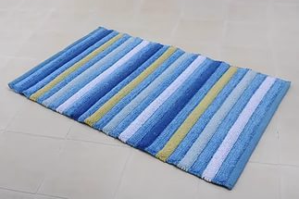
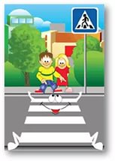
Под ногами у Сережки
Полосатая дорожка.
Смело он по ней идет,
А за ним и весь народ….

